Slide 2
«Сучасний світ – світ інформаційних технологій»

Slide 3
Персональний сайт Вам допоможе:

Slide 4
Ваш персональний веб-сайт дає можливість:

Slide 5
Види персональних веб-сайтів:

Slide 6
1. Сайти, створені з метою дистанційного навчання:

Slide 8
2. Сайти, присвячені дослідницькій діяльності:

Slide 9
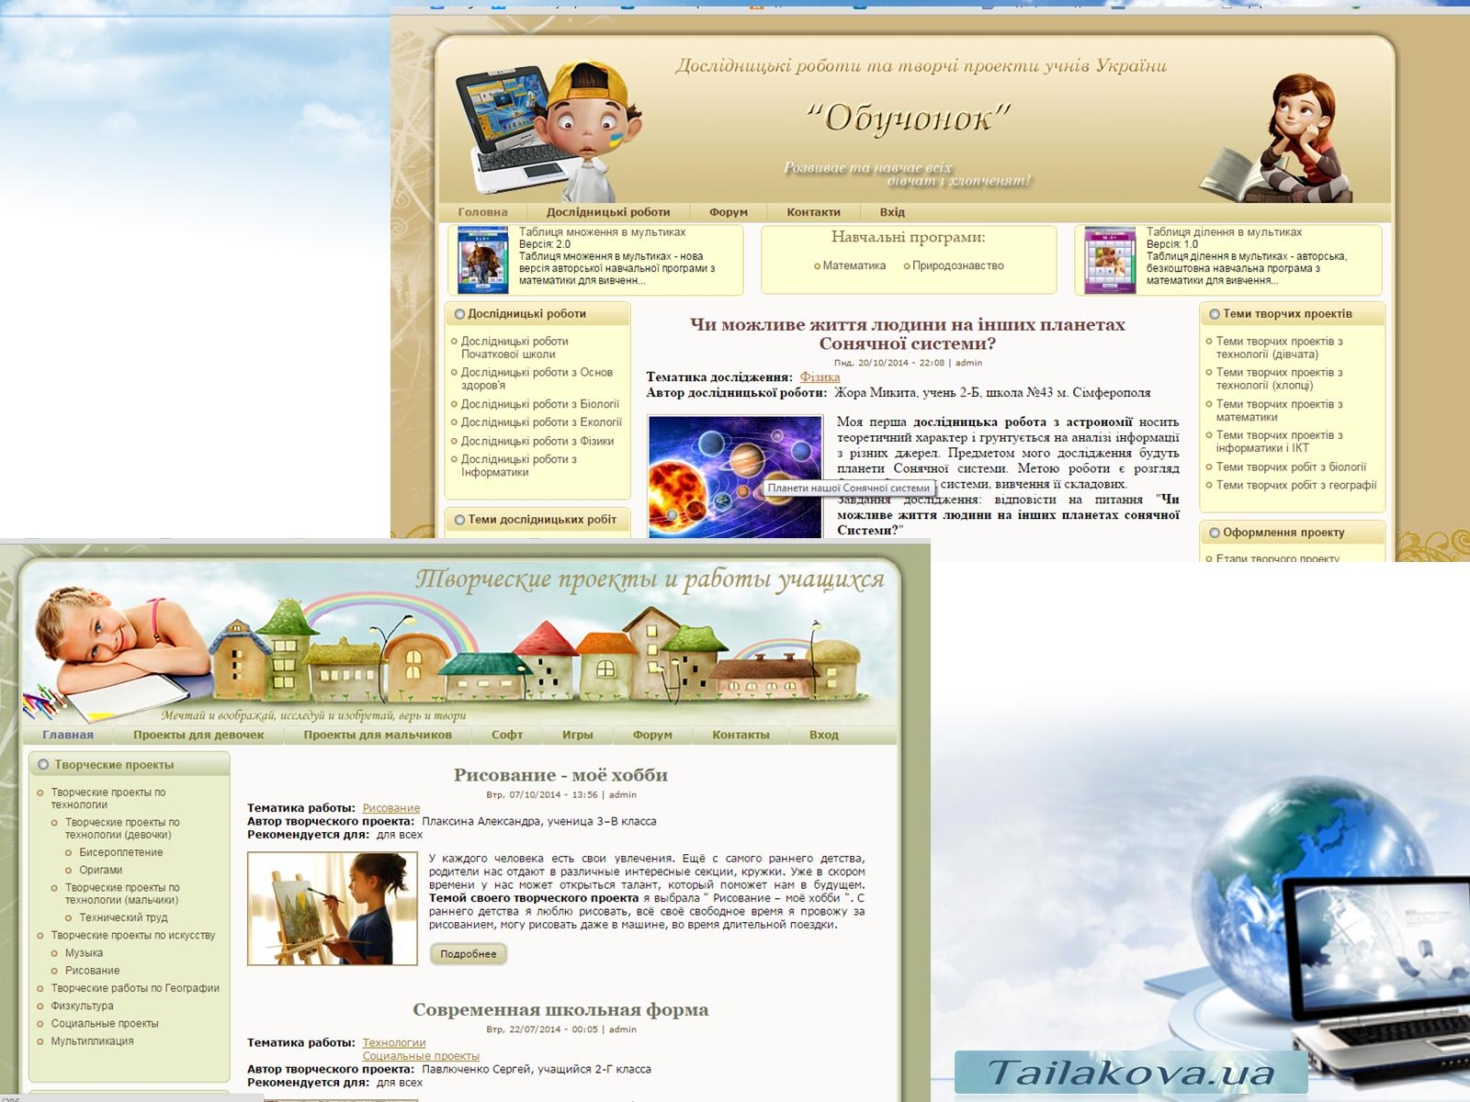

Slide 10
3. Сайти консультативного призначення:

Slide 11
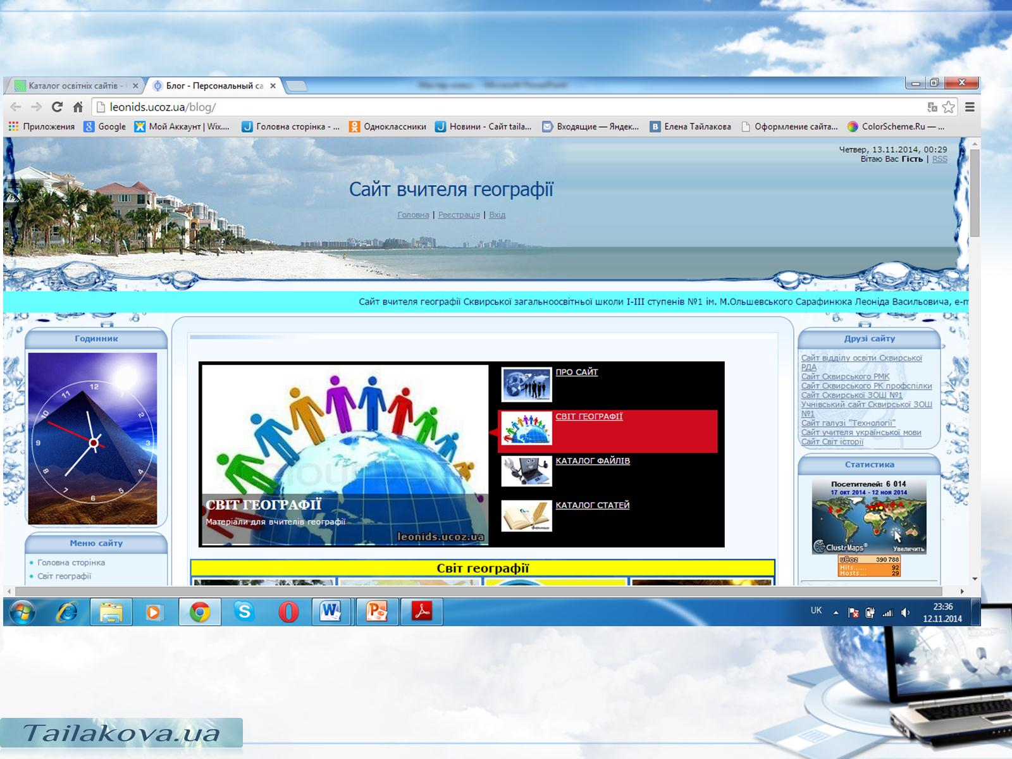

Slide 12
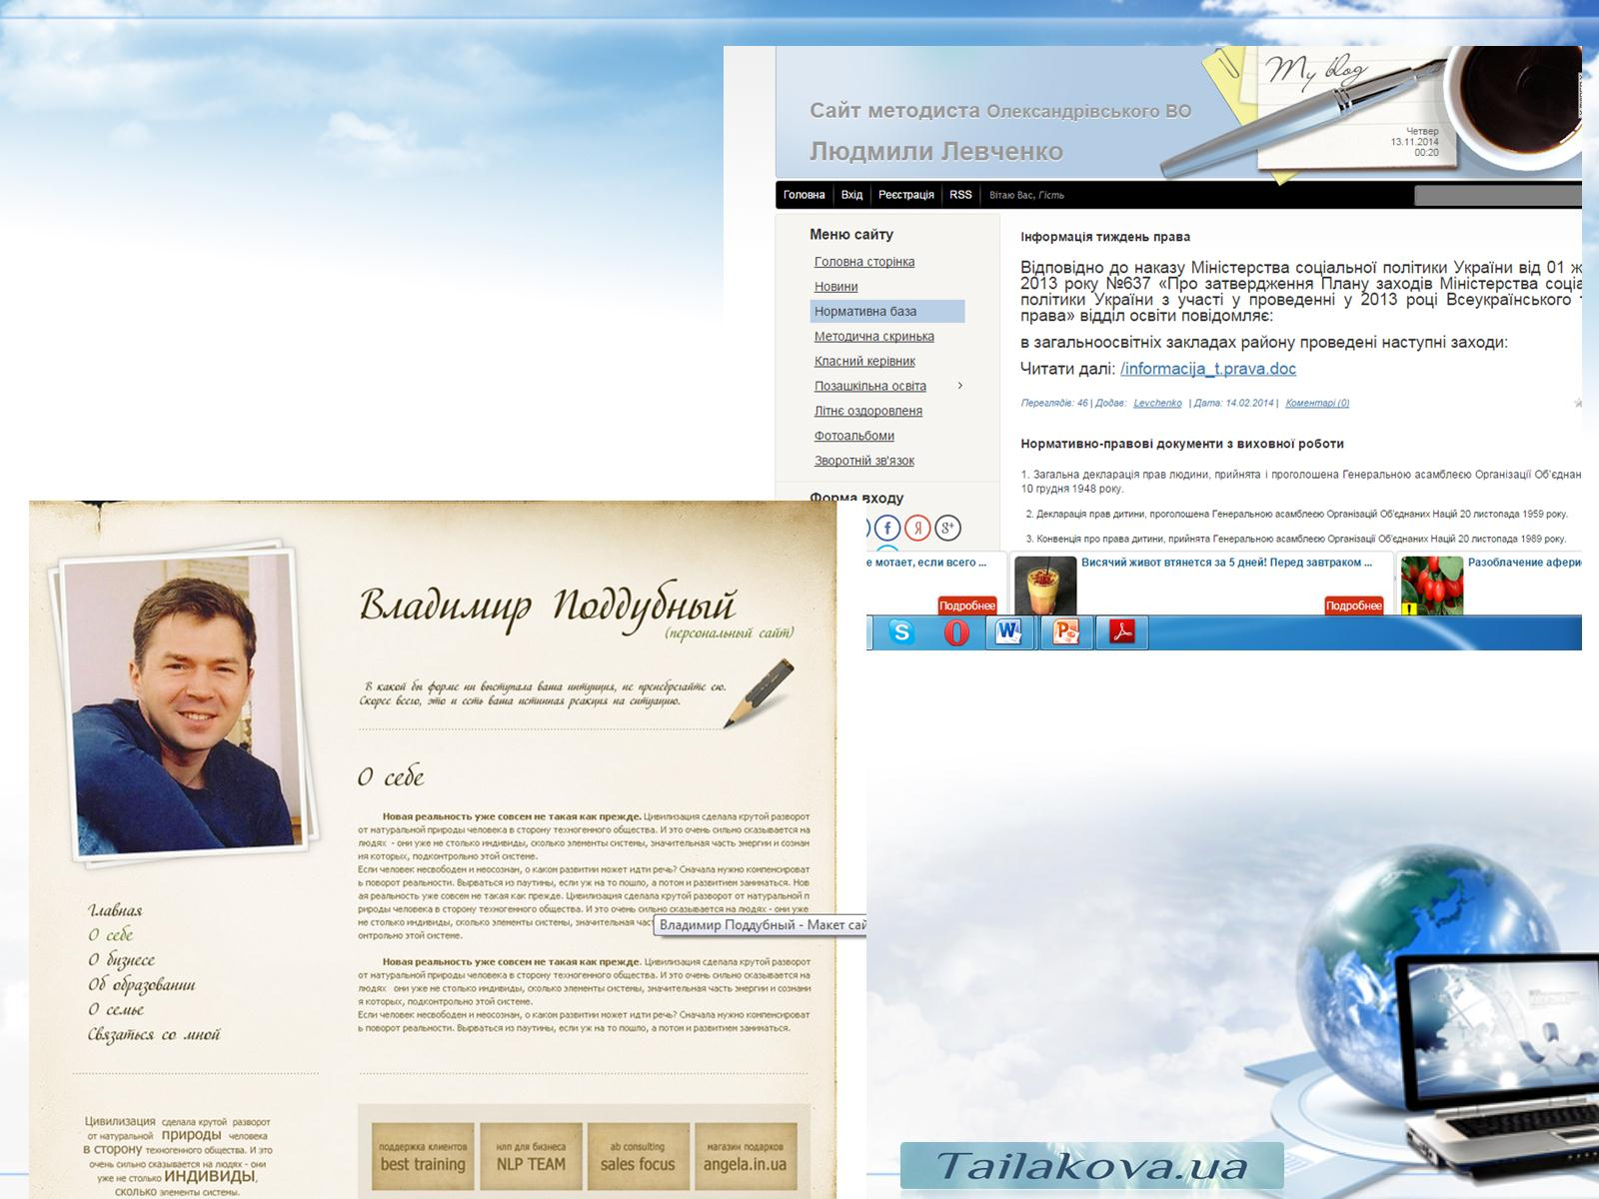

Slide 13
4. Сайти, що представляють віртуальні методичні об'єднання:

Slide 14
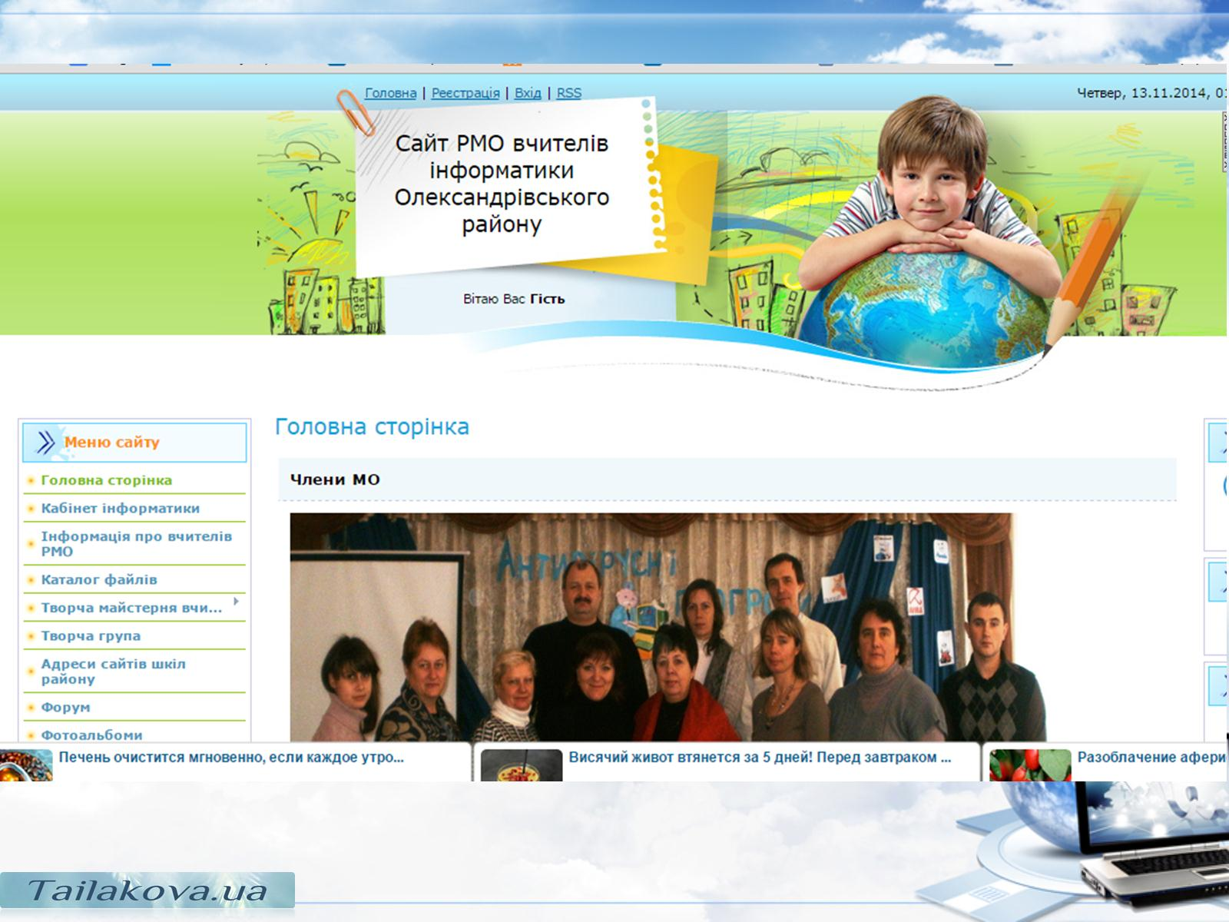

Slide 15
5. Сайти довідникового характеру:

Slide 16
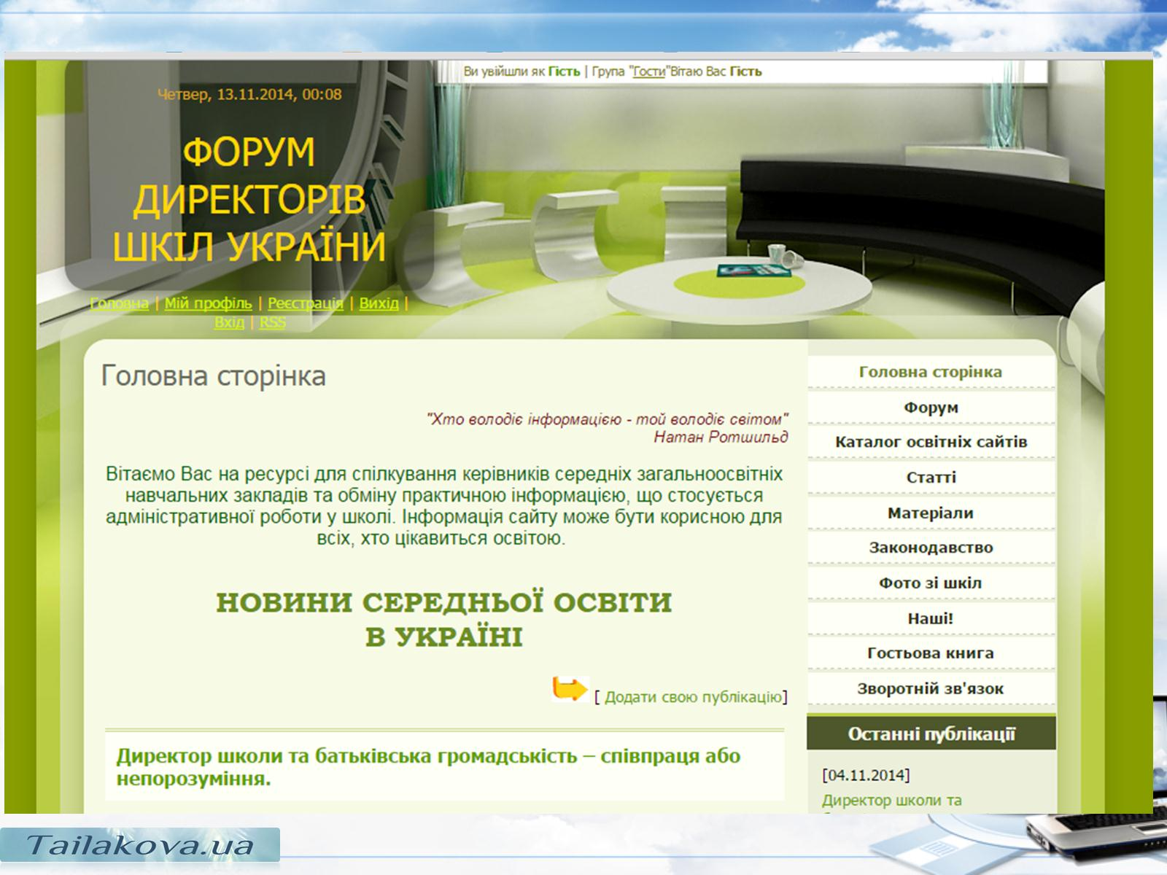

Slide 17
Етапи створення сайту:

Slide 18
2. Розробка структури сайту, вибір відповідного шаблону

Slide 20
3. Створення окремих веб-сторінок, включення гіперпосилань , наповнення сайту матеріалом

Slide 21
4. Тестування сайту на друзях та близьких, його корегування

Slide 22
5. Просування Вашого сайту у мережі Інтернет (соц. мережах, сайті коледжу та ін.)

Slide 23
6. Щотижневе оновлення, підтримка зв'язку з користувачами сайту

Slide 24
Секрети успішності сайту:

Slide 26
Оптимальні шрифти для офіційної інформації

Slide 27
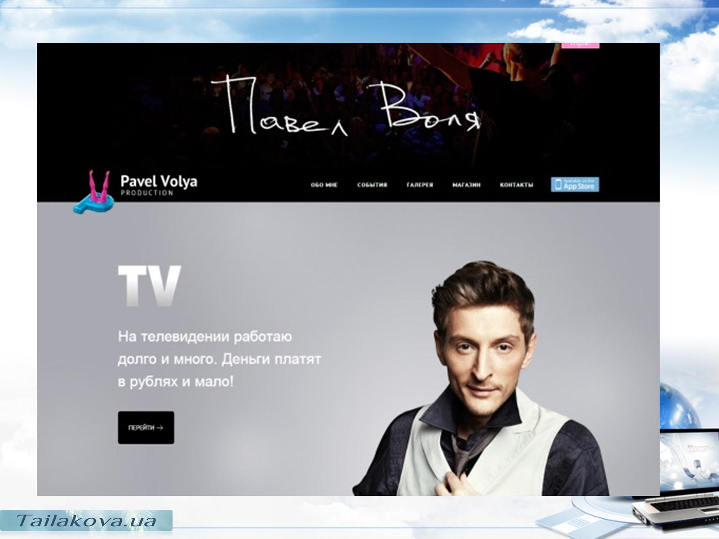

Slide 28
сайти-переможці 2013 року

Slide 29
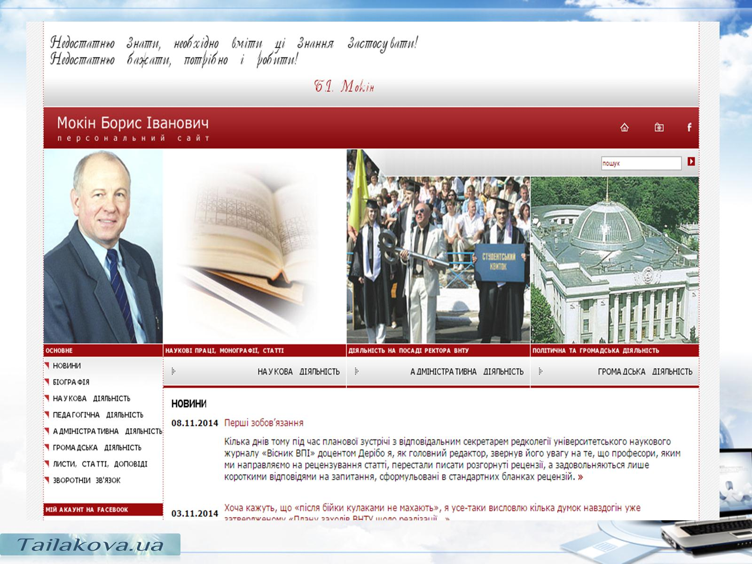

Slide 30
Використані джерела:

